Slide 1

NÁZEV ŠKOLY: ZŠ Karla Klíče Hostinné
AUTOR: Mgr. Lenka Stará
NÁZEV: VY_32_INOVACE_12_B_19_Co umíme vyrobit?
TÉMA: Co umíme vyrobit?
ČÍSLO PROJEKTU: CZ.1.07/1.4.00/21.2131
Co umíme vyrobit?
Mgr. Lenka Stará

Slide 2
Autor | Mgr. Lenka Stará
Vytvořeno dne | 31.3.2012
Odpilotováno dne |  | Ve třídě | 1.C
Vzdělávací oblast | Člověk a jeho svět
Vzdělávací obor | Prvouka
Téma | Co umíme vyrobit?
Klíčová slova | papír, nábytek, cukr, sůl, chléb, oblečení obuv, plech, sklenice

Slide 3
Mgr. Lenka Stará datum
Určeno pro 1. ročník
ANOTACE
Motivace – pohádka Jak krtek ke kalhotkám přišel.
Str. 4 – Jsme obklopení výrobky lidí – rozhlédneme se po třídě, pojmenujeme výrobky, odhadujeme, z jakých surovin jsou vyrobeny, poté si přečteme názvy nejrůznějších výrobků na tabuli
Str. 5 – Postup výroby papíru a nábytku – surovinou je dřevo
Str. 6 – Odhadujeme, z čeho lidé získají cukr, sůl, chléb – zakroužkujeme stejnou barvou - kontrola animace šipkami
Str. 7 – Odhadujeme, z čeho se vyrábí oblečení – tričko, svetr, lněná látka– zakroužkujeme stejnou barvou - kontrola animace šipkami
Str. 8 - Odhadujeme, z čeho se vyrábí sklenice, plech, obuv - zakroužkujeme stejnou barvou - kontrola animace šipkami

Slide 4
Co umíme vyrobit?
Obklopují nás věci, které vyrábějí lidé.
Suroviny nalézají v přírodě.
Cukr, sůl, chléb
Papír, nábytek
Oblečení, utěrky, ručníky, kapesníky
Knihy, sešity, časopisy
Sklenice, okenní tabule, zrcadla
Boty, kabelky, pásky
Pet lahve, pravítka
Šroubky, hřebíky, plech
Kosmetika, léky

Slide 5

Papír, nábytek

Slide 6
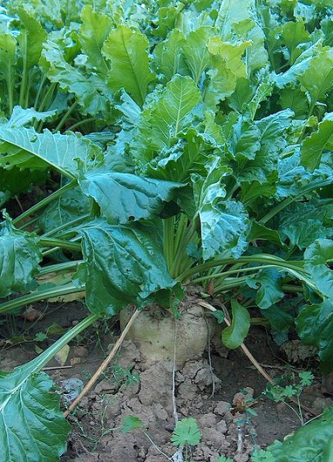
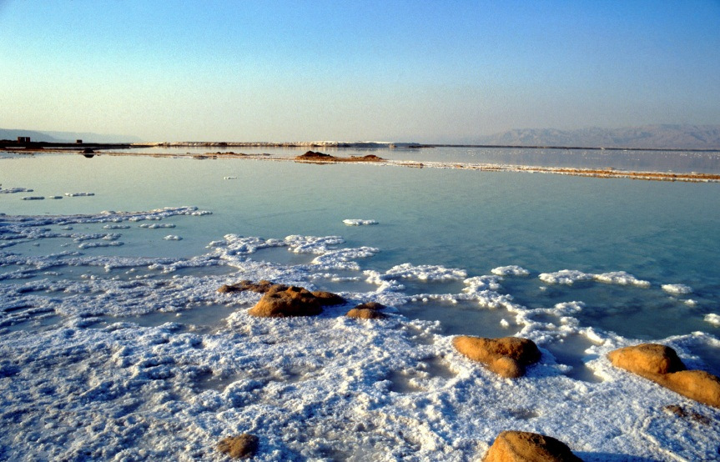
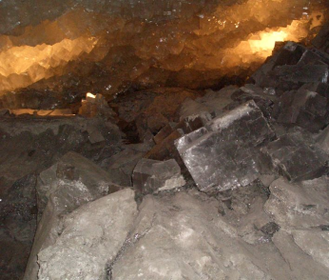
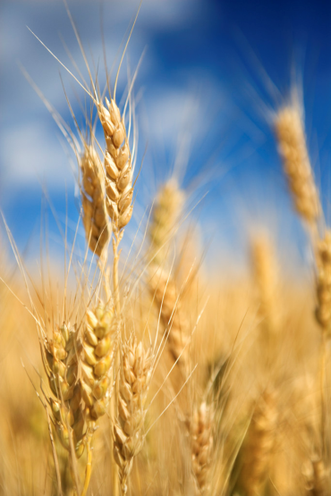
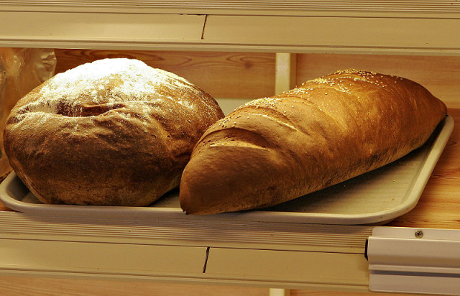
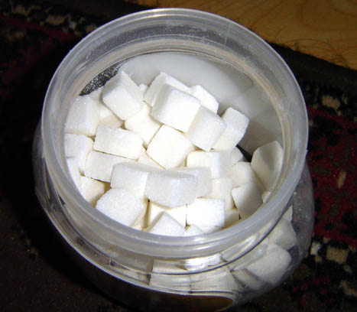
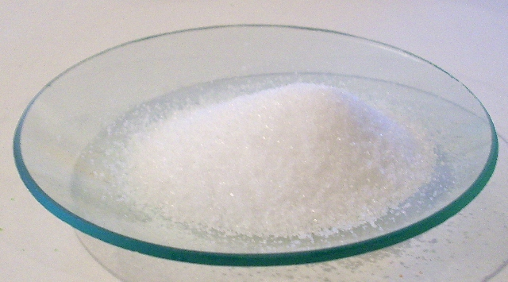
Cukr, sůl, chléb

Slide 7
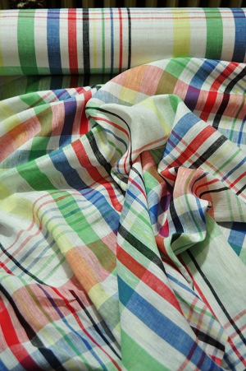

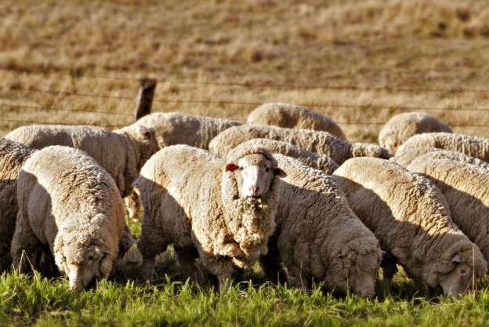
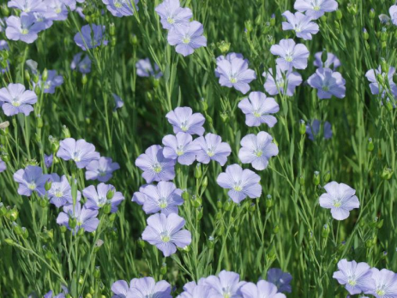
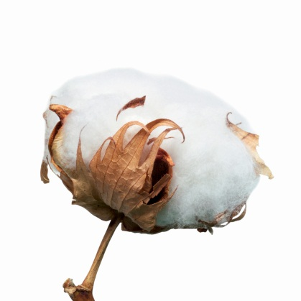
Oblečení

Slide 8


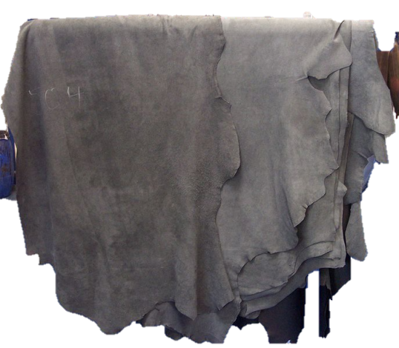
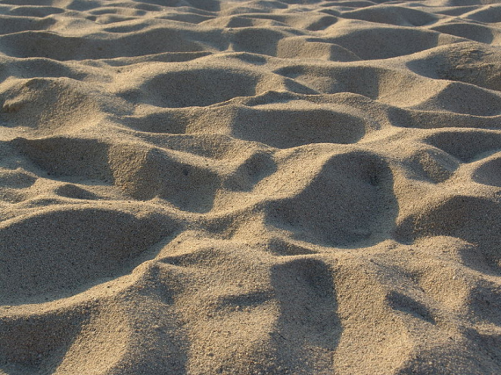
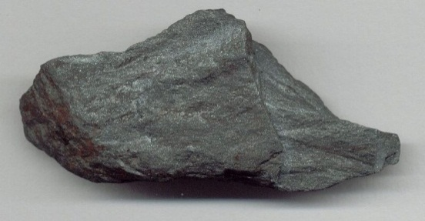
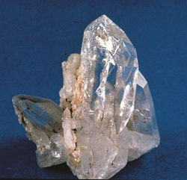
Sklenice, plech, obuv

Slide 9
Použité zdroje:
Otevřená galerie Microsoft.com
Krtek. Www.google.cz [online]. 1998 [cit. 2012-03-31]. Dostupné z: http://www.google.cz/imgres?q=krtek&start=78&hl=cs&biw=1366&bih=651&gbv=2&addh=36&tbm=isch&tbnid=oRrDbEAlD3QsJM:&imgrefurl=http://www.czech-books.com/catalog/all/fiction_and_literature_czech_authors/jak_krtek_ke_kalhotk%25C3%25A1m_p%25C5%2599i%25C5%25A1el_0&docid=7n0WcZsC5hmEFM&imgurl=http://www.czech-books.com/files/imagecache/product/files/jakKrtekKeKalhotkam_0.jpg&w=300&h=397&ei=Xzl3T-K_LtHP4QSU64mPDw&zoom=1&iact=rc&dur=381&sig=101632001920699458118&page=4&tbnh=136&tbnw=103&ndsp=29&ved=1t:429
Zuckerrübe.jpg. In: Wikipedia: the free encyclopedia [online]. San Francisco (CA): Wikimedia Foundation, 2001- [cit. 2012-03-31]. Dostupné z: http://cs.wikipedia.org/wiki/Soubor:Zuckerr%C3%BCbe.jpg
2007.10.09 Merkers sodium chloride crystals.jpg. In: Wikipedia: the free encyclopedia [online]. San Francisco (CA): Wikimedia Foundation, 2001- [cit. 2012-03-31]. Dostupné z: http://cs.wikipedia.org/wiki/Soubor:2007.10.09_Merkers_sodium_chloride_crystals.jpg
Cuboid sugar.jpg. In: Wikipedia: the free encyclopedia [online]. San Francisco (CA): Wikimedia Foundation, 2001- [cit. 2012-03-31]. Dostupné z: http://cs.wikipedia.org/wiki/Soubor:Cuboid_sugar.jpg
Chlorid sodný.JPG. In: Wikipedia: the free encyclopedia [online]. San Francisco (CA): Wikimedia Foundation, 2001- [cit. 2012-03-31]. Dostupné z: http://cs.wikipedia.org/wiki/Soubor:Chlorid_sodn%C3%BD.JPG
Breads.jpg. In: Wikipedia: the free encyclopedia [online]. San Francisco (CA): Wikimedia Foundation, 2001- [cit. 2012-03-31]. Dostupné z: http://cs.wikipedia.org/wiki/Soubor:Breads.jpg
Len. Www.google.cz [online]. 1998 [cit. 2012-03-31]. Dostupné z: http://www.google.cz/imgres?q=len&hl=cs&biw=1366&bih=651&gbv=2&tbm=isch&tbnid=RRFbzwHc9fbr9M:&imgrefurl=http://www.agroweb.cz/Len-pradny-pomalu-mizi-z-poli__s43x28744.html&docid=iIjJPwMsGrdZLM&imgurl=http://www.agroweb.cz/files/image/ur04lenIfoto2(dab)_750x563.JPG&w=750&h=563&ei=dkV3T8WkDsj14QTgrqGvDw&zoom=1&iact=hc&vpx=428&vpy=177&dur=2388&hovh=194&hovw=259&tx=144&ty=109&sig=101632001920699458118&page=1&tbnh=121&tbnw=159&start=0&ndsp=24&ved=1t:429,r:2,s:0
Sheep eating grass edit02.jp. In: Wikipedia: the free encyclopedia [online]. San Francisco (CA): Wikimedia Foundation, 2001- [cit. 2012-03-31]. Dostupné z: http://cs.wikipedia.org/wiki/Soubor:Sheep_eating_grass_edit02.jpg
Len [online]. 1998 [cit. 2012-03-31]. Dostupné z: http://www.google.cz/imgres?q=len&start=225&hl=cs&biw=1366&bih=651&gbv=2&addh=36&tbm=isch&tbnid=Vge19ApXEeT5QM:&imgrefurl=http://latky-metraz.info/len-metraz/&docid=Bdp1U4yfogtfHM&imgurl=http://latky-metraz.info/wp-content/uploads/barevny-len-prouzky.jpg&w=300&h=451&ei=_kZ3T8HIH8XQ4QTI2IjrDg&zoom=1&iact=hc&vpx=466&vpy=158&dur=1799&hovh=275&hovw=183&tx=98&ty=156&sig=101632001920699458118&page=9&tbnh=148&tbnw=98&ndsp=30&ved=1t:429,r:2,s:225
Quartz Crystal.jpg. In: Wikipedia: the free encyclopedia [online]. San Francisco (CA): Wikimedia Foundation, 2001- [cit. 2012-03-31]. Dostupné z: http://cs.wikipedia.org/wiki/Soubor:Quartz_Crystal.jpg
Kalabrien Ricadi Sandwellen 2129.jpg. In: Wikipedia: the free encyclopedia [online]. San Francisco (CA): Wikimedia Foundation, 2001- [cit. 2012-03-31]. Dostupné z: http://cs.wikipedia.org/wiki/Soubor:Kalabrien_Ricadi_Sandwellen_2129.jpg
HematitaEZ.jpg. In: Wikipedia: the free encyclopedia [online]. San Francisco (CA): Wikimedia Foundation, 2001- [cit. 2012-03-31]. Dostupné z: http://cs.wikipedia.org/wiki/Soubor:HematitaEZ.jpg
Wiesmann Produktion 2 Leather.jpg. In: Wikipedia: the free encyclopedia [online]. San Francisco (CA): Wikimedia Foundation, 2001- [cit. 2012-03-31]. Dostupné z: http://cs.wikipedia.org/wiki/Soubor:Wiesmann_Produktion_2_Leather.jpg

